Slide 1

I/O 管理和磁盘调度
第11章

Slide 2

设备管理(Devices Management)
设备管理是指计算机系统对除CPU和内存以外的所有输入、输出设备的管理。
设备管理不但要管理实际I/O操作的设备（如磁盘机、打印机），还要管理诸如设备控制器、DMA控制器、中断控制器、I/O处理机（通道）等支持设备。
如何有效而又方便地管理好种类繁多的设备是设备管理的重要任务。

Slide 3
教学要求
了解设备的分类，熟悉设备管理的目标和功能。
熟悉程序I/O方式、中断方式、DMA方式和通道方式四种I/O的控制方式。
熟悉I／O系统的目标---设备独立性的概念；熟悉I／O软件分层结构的概念。
熟悉缓冲的概念，熟悉单缓冲、双缓冲和多缓冲和缓冲池工作原理。
了解磁盘结构、数据组织和磁盘的访问时间等磁盘性能，掌握磁盘调度算法。
了解磁盘高速缓冲的原理。

Slide 4
I/O设备的分类
从OS观点来看，I/O设备重要的性能指标有：数据传输速率、数据的传输单位、设备的共享属性等。
1．按传输速率分类
低速设备：指传输速率为每秒钟几个字节到数百个字节的设备。典型的设备有键盘、鼠标、语音的输入等；
中速设备：指传输速率在每秒钟数千个字节至数十千个字节的设备。典型的设备有行式打印机、激光打印机等；
高速设备：指传输速率在数百千个字节至数兆字节的设备。典型的设备有磁带机、磁盘机、光盘机等。

Slide 5
2．按信息交换的单位分类
块设备（Block Device）：指以数据块为单位来组织和传送数据信息的设备。这类设备用于存储信息，有磁盘和磁带等。它属于有结构设备。典型的块设备是磁盘，每个盘块的大小为512B～4KB，传输速率较高，可寻址，常采用DMA方式。
字符设备（Character Device）：指以单个字符为单位来传送数据信息的设备。这类设备一般用于数据的输入和输出，有交互式终端、打印机等。它属于无结构设备，传输速率较低，不可寻址，常采用中断驱动方式。

Slide 6
3．按资源分配的角度分类
独占设备：指在一段时间内只允许一个用户（进程）访问的设备，大多数低速的I/O设备，如用户终端、打印机等属于这类设备。因为独占设备属于临界资源，所以多个并发进程必须互斥地进行访问。
共享设备：指在一段时间内允许多个进程同时访问的设备。显然，共享设备必须是可寻址的和可随机访问的设备。典型的共享设备是磁盘。共享设备不仅可以获得良好的设备利用率，而且是实现文件系统和数据库系统的物质基础。
虚拟设备：指通过虚拟技术将一台独占设备变换为若干台供多个用户（进程）共享的逻辑设备。一般可以利用假脱机技术（SPOOLing技术）实现虚拟设备。

Slide 7
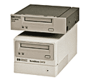
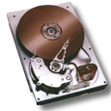
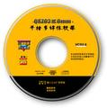
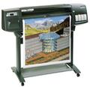


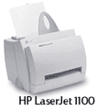
磁带机
硬盘
光盘
绘图仪
扫描仪
键盘
打印机

Slide 8

I/O设备的差异性
数据传输率
  键盘的数据传输率为10²bps, 而磁盘的传输率为10⁸bps，相差很大
应用程序
  针对不同的设备，需采用不同的软件、操作系统策略等。如磁盘要保存文件就需要文件管理软件的支持。
控制复杂性

Slide 9
I/O设备的差异性
传送单位
  可以为字符或块
数据表示
  数据编码方式不同
错误条件
  设备对错误的响应方式不同
  I/O设备的差异性，使得系统难以找到一种统一且一致的方法管理I/O设备。

Slide 10
设备管理的目标和功能
1．设备管理的目标
提高设备的利用率。为此，应尽量提高CPU与I/O设备之间的并行操作程度，主要利用的技术有：中断技术、DMA技术、通道技术、缓冲技术、磁盘cache。
为用户提供方便、统一的界面。所谓方便，是指用户能独立于具体设备的复杂物理特性之外而方便地使用设备。所谓统一，是指对不同的设备尽量使用统一的操作方式，例如各种字符设备用一种I/O操作方式。这就要求用户操作的是简便的逻辑设备，而具体的I/O物理设备由操作系统去实现，这种性能常常被称为设备的独立性。

Slide 11
2. 设备管理功能
设备分配。指设备管理程序按照一定的算法把某一个I/O设备、及其相应的设备控制器和通道分配给某一用户（进程），对于未分配到的进程，则插入等待队列中。
缓冲区管理。为了解决CPU与I/O之间速度不匹配的矛盾，在它们之间配置了缓冲区。这样设备管理程序又要负责管理缓冲区的建立、分配和释放。
实现物理I/O设备的操作。对于具有通道的系统，设备管理程序根据用户提出的I/O请求，生成相应的通道程序并提交给通道，然后用专门的通道指令启动通道，对指定的设备进行I/O操作，并能响应通道的中断请求。对于未设置通道的系统，设备管理程序直接驱动设备进行I/O操作。

Slide 12
11.2 I/O功能的组织
程序控制I/O (Programmed I/O)
  处理器给I/O模块发送I/O命令，进程进入忙等待，直到I/O操作完成才可以继续执行
中断驱动I/O (Interrupt-driven I/O)
  处理器发送I/O命令，然后继续执行后续指令，当I/O模块完成后，给处理器发送中断
直接存储器访问 (Direct Memory Access， DMA)
  由DMA模块控制主存和I/O模块之间的数据交换

Slide 13

I/O功能的逻辑结构
采用统一的方式处理所有的I/O设备
  层次化、模块化的方式设计I/O功能
  隐藏物理I/O设备的操作细节，而是提供了逻辑I/O层，使用户进程和操作系统软件可以通过读、写、打开、关闭、锁定、解锁等一些通用的功能来看待所有的I/O设备。
采用分层结构，它把软件组织成为一系列的层，低层参与隔离硬件特征，使其它部分软件不依赖硬件；而高层则参与向用户提供一个友好的、清晰而统一的接口。
I/O软件一般共分四层：中断处理程序（调度和控制），设备驱动程序(设备I/O)，与设备无关的操作系统软件（逻辑I/O），以及用户级软件(指用户空间的I／O软件) 。

Slide 14
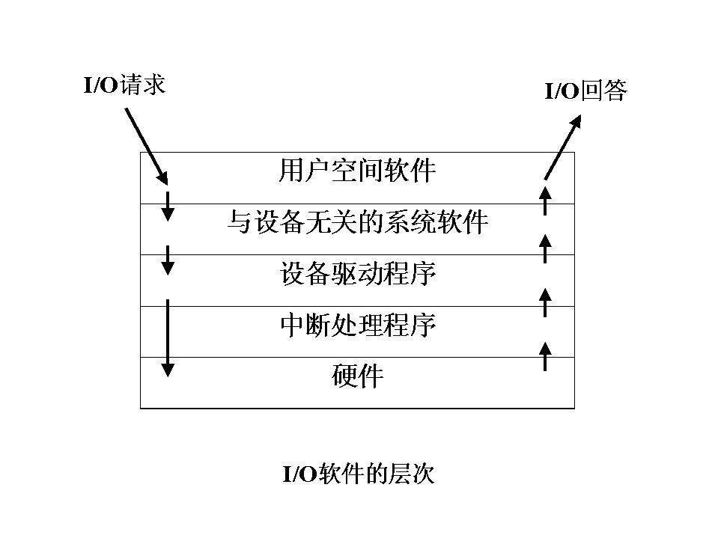
I／O软件分层结构图

Slide 15
I/O系统的目标---设备独立性
为了提高操作系统的可适应性和可扩展性，目前几乎所有的操作系统都实现了设备的独立性（Device Independence）（也称为设备无关性）。
用户程序的设备独立性是：用户程序不直接使用物理设备名（或设备的物理地址），而只使用逻辑设备名；而系统在实际执行时，将逻辑设备名转换为某个具体的物理设备名，实施I/O操作。
I/O软件的设备独立性是：除了直接与设备打交道的低层软件之外，其他部分的软件并不依赖于硬件。I/O软件独立于设备，就可以提高设备管理软件的设计效率。

Slide 16
设备独立性的好处：
（1）设备分配时的灵活性
当进程以逻辑设备名请求某类设备时，如果一台设备已经分配给其它进程或正在检修，此时系统可以将其它几台相同的空闲设备中的任一台分配给该进程。
（2）易于实现I/O重定向
所谓I/O重定向，指用于I/O操作的设备可以更换，应用程序的输入、输出可以重定向，不必修改应用程序。

Slide 17
11.4 I/O 缓冲(Buffering)
为什么使用缓冲技术？
  进程被阻塞，等待I/O操作完成。速度不匹配的矛盾一直存在。
  在I/O操作期间，包含目标地址单元的页必须锁定在主存中，不能被换出。
为了解决低效的问题，往往采用事先读（输入请求发出前就开始执行输入传送）和延迟写（输出请求发出一段时间之后才开始执行输出传送）。问题在于：数据放在哪里？
  缓冲区

Slide 18
缓冲的类型
缓冲有硬件缓冲和软件缓冲之分。
硬件缓冲是指以专用的寄存器作为缓冲器。
软件缓冲是指在操作系统的管理下，在内存中划出若干个单元作为缓冲区。软件缓冲的好处是易于改变缓冲区的大小和数量，但占用了一部分内存空间。
  根据缓冲区设置个数的多少，可分为单缓冲、双缓冲和多缓冲。根据缓冲区的从属关系，可以分为专用缓冲区和缓冲池。

Slide 19
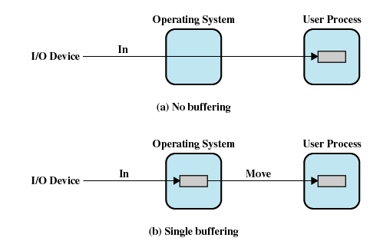
1.单缓冲（ Single Buffer ）
为了提高 CPU和设备的并行操作程度，每当一个用户进程发出一个I/O请求时，操作系统便在主存的系统区中为之分配一个缓冲区。

Slide 20
操作系统
用户进程
C
单缓冲可以提高系统速度。
  例如，CPU从磁盘上读一块数据进行计算要分三步：先从磁盘把一块数据读入到缓冲区中，然后由操作系统将缓冲区的数据传送到用户区，最后由CPU对这一块数据进行计算，这样处理一个数据时间为(T+M+C) 。
  当连续读入一组数据时，读入某数据的第一步（输入）和读入它前一个数据的最后一步（计算）是可以并行执行的，这样就提高了CPU和外设的利用率。由于对缓冲区中数据的输入和提取是串行工作的，连续处理一个数据时间=max(C，T)+M。为使两者能并行工作，必须引入双缓冲。
输入T
传送M
缓冲区
用户区
I/O设备
T₁
T₂
T₃
T₄
C₁
C₂
C₃
M₁
M₂
M₃
t

Slide 21
2.双缓冲（ Double Buffer ）
在设备输入时，先将数据输入到缓冲区A，装满后便转向缓冲区B。此时操作系统可以从缓冲区A中提取数据传送到用户区，最后由CPU对数据进行计算。
这样可以实现对缓冲区中读入某数据的第一步（输入）和读入它前一个数据的后二步（传送和计算）二者的并行工作，连续处理一个数据时间= max(T，(M+C))，特别是缓冲区中数据的输入和传送的速度基本相匹配时，可获得较好的效果。
双缓冲进一步加快了I/O的速度，提高了设备的利用率。

Slide 22
操作系统
用户进程
C
输入T
缓冲区A
传送M
I/O设备
用户区
缓冲区B
T₁(缓 冲A)
T₂(缓 冲B)
T₃(缓 冲A)
T₄(缓 冲B)
M₁
M₂
M₃
M₄
C₁
C₂
C₃
C₄

Slide 23
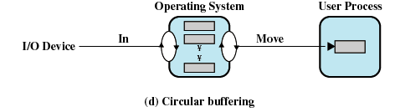
3. 循环缓冲（ Circular Buffer ）
由于数据I/O多数是间断的，可增加缓冲区的个数来改善CPU与I/O设备间速度不匹配的矛盾。
将多个缓冲区组织成循环队列的形式，其中一些队列专门用于输入，另一些队列专门用于输出。
采用生产者/消费者模型来解决。

Slide 24
11.5 磁盘I/O (Disk I/O)
在现代的计算机系统中，都把磁盘作为文件存储器，因为磁盘存储器不仅容量大（硬盘单个容量可达28GB），存取速度快（内部传输率达257MB/sec），而且是可以随机存取的共享设备，是实现虚拟存储器所必需的硬件。
提高磁盘I/O速度，系统应选择性能好的磁盘，采用好的磁盘调度算法和设置磁盘高速缓冲区。

Slide 25
1. 磁盘结构
磁盘存储器由磁盘驱动器、磁盘控制器和磁盘（片）三个部分组成。在硬盘存储器中，将若干个盘片组合在一起，形成一个盘片组。当驱动器旋转时，所有盘片都沿轴平面转动，目前硬盘转速已达每分钟7200转。紧靠着盘片的是传动臂，臂的末端是读写头。
按磁头的工作方式，可以分为活动头磁盘和固定头磁盘。

Slide 26
扇区
磁臂
柱面
磁头

Slide 27
2. 数据的组织
磁盘设备中，一般包含一个或多个盘片，每片分两面，每面又可分成若干条磁道（即n个同心圆）。最外边的磁道标为0道，最里面的磁道为 n-1道。磁道的个数取决于盘的大小和存储的密度。每个磁道又被划分为若干个扇区，一般被划分成10～100个扇区。每一个扇区是磁盘存储信息和传送信息的基本单位（512字节），又称为存储块，或简称为块。
一个容量较大的硬盘含有若干个盘片，每一个盘片有上下两个盘面。如果硬盘中有4个盘片，则共有8个磁面。磁盘中处于相同磁道（同心园）位置上，但在不同盘面上的磁道的集合，称为柱面。柱面的序号与磁道的序号相同。

Slide 28
3. 磁盘的访问时间
由于磁盘上的一个扇区要用三个参数（柱面号、磁头号和扇区号）来定位，所以对磁盘的访问时间，包括以下三部分的时间：
寻道时间（ Seek time ）T_{S}
这是把磁头从当前位置移动到指定磁道上所经历的时间。该时间是启动磁盘的时间s与磁头移动n条磁道所花费的时间之和。即 T_{S}＝m×n十s
  m是一个常数，它与磁盘驱动器的速度有关。对一般磁盘而言，m=0.3；对高速磁盘而言，m≤0.1，磁盘启动时间约为3ms。
  这样，对一般的硬盘，其寻道时间将随寻道距离的增大而增大，大约为10～40ms（目前硬盘的平均寻道时间达9.5ms）。

Slide 29
旋转延迟时间（ Rotational delay or rotational latency ）Tr
Tr 是指定扇区移动到磁头下所经历的时间。对于硬盘来说，典型的转速为3600RPM（目前硬盘的转速达到7200RPM），每转需时16.7ms，平均旋转延迟时间为8.3ms。对于软盘，其旋转速度为300或600RPM，平均Tr为50～100ms。
传输时间Tt
Tt 是指把数据从磁盘读出，或向磁盘写入数据所经历的时间，它的大小与每次所读／写的字节数b及旋转速度r(/秒)有关：T_{t} =b/(r*N)(N为一条磁道上字节数)。
Ta= T_{S}+ Tr+ Tt= T_{S} + 1/2r+ b/rN

Slide 30
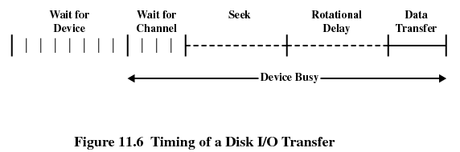
磁盘 I/O访问的时间

Slide 31
4. 磁盘（移臂）调度算法
磁盘是可被多个进程共享的设备。当有多个进程都请求访问磁盘时，应采用一种适当的调度算法，以减小各进程对磁盘的平均访问（主要是寻道）时间。
目前常用的磁盘调度算法有：先来先服务、最短寻道时间优先、扫描算法和循环扫描算法等。

Slide 32
1)先来先服务FCFS算法
先来先服务FCFS（First Come First Served）是一种最简单的磁盘调度算法。它根据进程请求访问磁盘的先后次序进行调度。
算法的优点是公平、简单，且每个进程的请求都能依次得到处理，不会出现某一进程的请求长期得不到满足的情况。
缺点是算法未对寻道进行优化，致使平均寻道时间可能较长（平均响应时间长）。

Slide 33
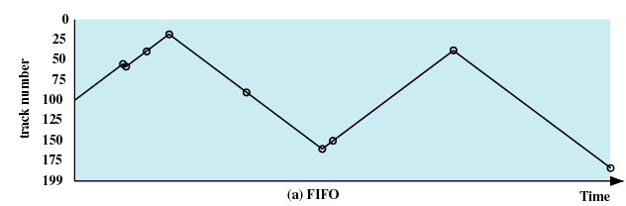
假设磁盘有200个磁道，磁头当前所在位置为磁道号100处。磁盘请求队列为：55、58、39、18、90、160、150、38、184。如下图所示，采用FCFS算法时，磁头平均寻道长度为55.3。

Slide 34
2）最短寻道时间优先SSTF算法
该算法总是满足那些与当前磁头所在的磁道距离最近的请求,也就是执行寻道时间最短的那个I/O请求。
这种调度算法有较好的平均寻道时间。但它可能导致某些进程长时间的得不到服务（饥饿现象）。因为只要不断有新进程到达，且其所要访问的磁道与磁头当前所在磁道的距离较近，这种新进程的I/O请求必被优先满足。
对中间磁道访问服务比内、外两侧磁道服务好，造成响应时间变化幅度大,在服务请求多时，内外边缘请求被无限期延迟，不可预期。

Slide 35
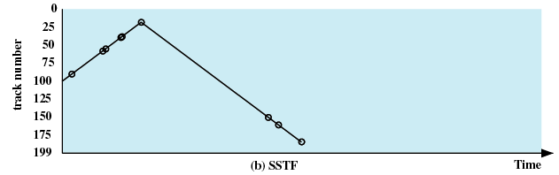
采用SSTF算法，磁盘访问顺序为：90、58、55、39、38、18、150、160、184。如下图所示，磁头平均寻道长度为27.5。

Slide 36
3) 扫描（SCAN）算法
为了解决SSTF算法饥饿现象，对 SSTF算法略加修改后所形成了SCAN算法。
该算法不仅考虑到欲访问的磁道与当前磁道的距离，更优先考虑的是磁头的当前移动方向。即当磁头正在自里向外运动时，SCAN算法要选择的下一个访问对象是其欲访问的磁道在当前磁道之外，又是距离最近的。直至再无更外的磁道需要访问时，才将磁臂换向，自外向里运动。从而避免了饥饿现象的出现。由于这种算法中磁头移动的规律象电梯的运行，所以又称为电梯调度算法。
克服SSTF服务集中中间磁道和响应时间变化较大缺点，两侧磁道的访问的频率低于中间磁道。

Slide 37
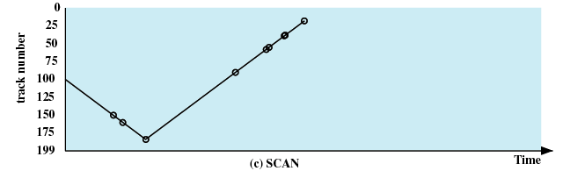
采用SCAN算法，假设先沿磁道号增大的方向移动（自外向里），然后换方向（自里向外），磁盘访问顺序为： 150、160、184、90、58、55、39、38、18。如下图所示，磁头平均寻道长度为27.8。

Slide 38
4）循环扫描 CSCAN算法
这是SCAN算法的一种变种算法，是为了提供更均匀的等待时间而设计的。
CSCAN算法规定磁头只能单向运动（自里向外或自外向里），当磁头运动到最外面的被访问磁道时，磁头立即返回到最里面的欲访的磁道，即将最小磁道号紧接着最大磁道号构成循环，进行扫描。

Slide 39
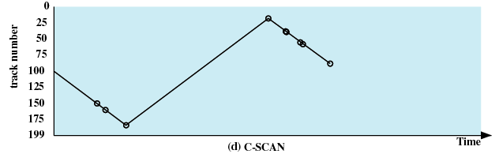
采用C-SCAN算法，假设沿磁道号增大的方向移动（自外向里），然后移到最小磁道号处再自外向里扫描（方向不换），磁盘访问顺序为： 150、160、184、18、38、39、55、58、90。如下图所示，磁头平均寻道长度为35.8。

Slide 40
5）N-Step-SCAN算法
在SSTF、SCAN及CSCAN这几种算法中，都可能出现磁臂停留在某处不动的情况。例如，有一个或几个进程对某一磁道有着较高的访问频率，反复请求对某一磁道进行I/O，从而垄断了整个磁盘设备，把这一现象称为“磁臂粘连”。
N步SCAN算法是将磁盘请求队列分成若干个长度为N的子队列，磁盘调度将按FCFS算法依次处理这些子队列，又按SCAN算法处理队列中的每一个请求，这样就可避免出现粘着现象。当 N值取得很大时，会使其性能接近于SCAN算法；当 N=1时，该算法退化为 FCFS算法。

Slide 41
6）FSCAN算法
FSCAN算法实质上是N-Step-SCAN算法的简化。
它只将磁盘请求访问队列分成两个子队列。
  一个是当前所有请求磁盘I/O的进程队列，由磁盘调度按SCAN算法进行处理。
  另一个队列则是在扫描期间，新出现的所有请求磁盘I/O的进程队列，这样所有的新请求都将被推迟到下一次扫描时处理。

Slide 42
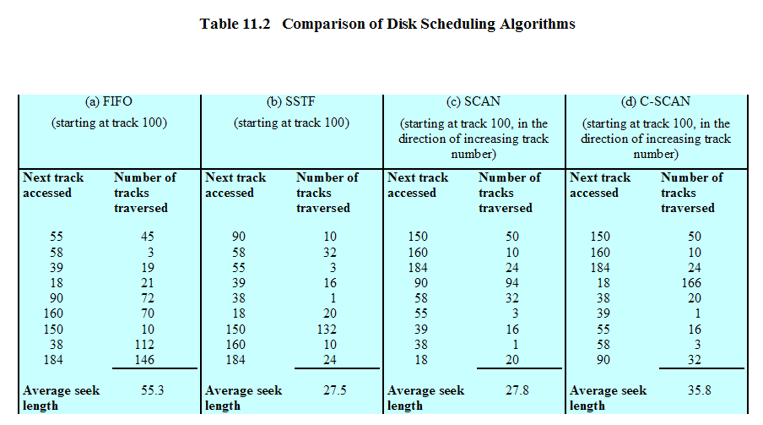
磁盘调度算法比较

Slide 43
算法
原理
吞吐量
响应时间
先来先服务
FCFS
按请求的时间先后排序并按此给予服务
吞吐量较低
平均响应时间长
各进程响应时间变化幅度较小，公平, 进程响应时间可预测
最短查找时间优先
SSTF
选择请求队列中柱面为最接近磁头当前柱面的访问要求作为下一个服务对象
吞吐量最高
平均响应时间最短
对中间磁道访问服务比内、外两侧磁道服务好，造成响应时间变化幅度大, 在服务请求多时，内外边缘请求被无限期延迟，不可预期
基本扫描
SCAN
磁头在来回扫描过程中为各请求提供服务
吞吐量较高
平均响应时间较短
克服SSTF服务集中中间磁道和响应时间变化较大缺点
两侧磁道的访问的频率低于中间磁道
循环扫描
C-SCAN
C-LOOK
磁头在单向向内（或向外）移动中对各请求提供服务
吞吐量较高
平均响应时间较短
基本扫描优点
对两侧磁道和中间磁道访问的频率均匀
N步扫描
FSCAN
扫描队列分成苦干个N步的子队列
磁臂在向内／外移动中是服务于在磁臂改变方向前达到的访问要求
吞吐量较高
平均响应时间较短,基本扫描优点
对内侧磁道访问和中间磁道访问频率均匀, 各进程响应时间在一定时间内可预测,防止磁臂粘着（反复请求对某一磁道服务造成垄断）

Slide 44

11.7 磁盘高速缓冲（Disk Cache）
在主存中设置的一个缓冲区，包含磁盘某些扇区的副本。
两个设计问题:
  如何将磁盘cache中的数据传送给请求的用户进程？
    使用共享存储空间，将指向该共享空间的指针传递给进程即可，避免了数据直接传送的耗时。
  如何替换cache中的数据块?
    LRU和LFU算法

Slide 45
最不常用算法（Least Frequently Used, LFU）
替换访问次数最少的块。
每个块关联一个计数器，由计数器来记录该块的访问次数。
块被读入时，计数器的值为1；每次访问到该块时，计数器的值+1。
替换时，选择计数器值最小的块。
存在一个问题：某些块可能在一段时间内被频繁地访问，使计数器值变得很大，但后面就不再访问到。因计数器值大，可能永远都不会被替换，虽然这块可能再也不会用到。

Slide 46
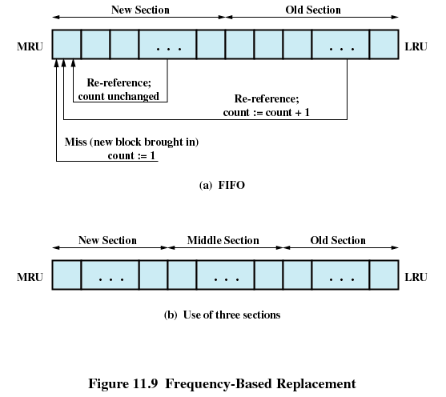

Slide 47
习题
选1：在I/O设备控制的发展过程中，最主要的推动因素是﹎﹎A﹎﹎。提高I/O速度和设备利用率，在OS中主要依靠﹎﹎B﹎﹎功能。使用户所编制的程序与实际使用的物理设备无关是由﹎﹎C﹎﹎功能实现的。
A：（1）提高资源利用率；（2）提高系统吞吐量；（3）减少主机对I/O控制的干预；（4）提高CPU与I/O设备的并行操作程度。
B,C：（1）设备分配；（2）缓冲管理；（3）设备管理；（4）设备独立性；（5）虚拟设备。

Slide 48
选2:假定把磁盘上一个数据块中信息输入到一单缓冲的时间T为100us，将缓冲区中数据传送到用户区的时间M为50us,而CPU对这一块数据进行计算的时间C为50us，这样，系统对每一块数据的处理时间为﹎﹎A﹎﹎；如果将单缓冲改为双缓冲，则系统对每一块数据的处理时间为﹎﹎B﹎﹎。
  A,B：（1）50us; (2)100us; (3)150us; (4)200us; (5)250us。

Slide 49
选3:下面关于设备独立性的论述中，第﹎﹎A﹎﹎条是正确的论述。
（1） 设备独立性是I/O设备具有独立执行I/O功能的一种特性。
（2） 设备独立性是指用户程序独立于具体使用的物理设备的一种特性。
（3） 设备独立性是指能独立实现设备共享的一种特性。
（4） 设备独立性是指设备驱动独立于具体使用的物理设备的一种特性。

Slide 50
作业
习题
P305 9.1
P307 9.16
P380 11.3

